Slide 1
Како се деле машински елементи према функцији?
Веза елемената или делова машина може бити?
Који елементи се користе за раздвојиву везу?
Који елементи се користе за нераздвојиву везу?

Slide 2
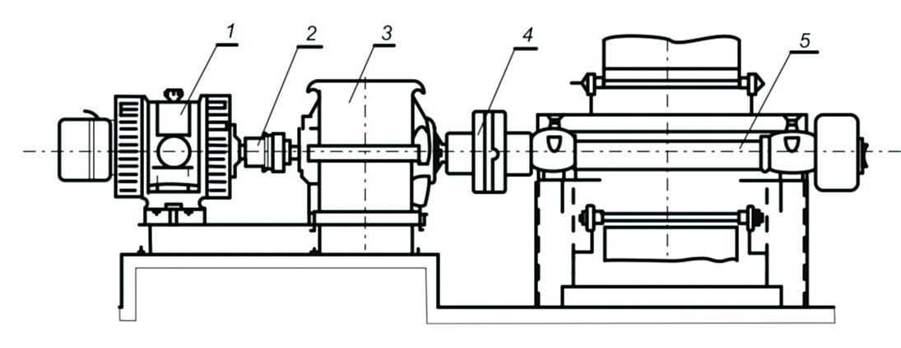
ЕЛЕМЕНТИ ЗА ПРЕНОС СНАГЕ И КРЕТАЊА
Спојница
Спојница
Погонска машина
Преносник снаге
Радна машина
Блок шема реалног машинског система
Реални систем: 1 – погонски електромотор, 2 – спојница, 3 – редуктор, 4 – спојница, 5 – радна машина

Slide 3
У елементе за преношење снаге и кретања спадају:
1. Осовине и вратила
2. Лежајеви
3. Спојнице
4. Преносници

Slide 4
1. Осовине и вратила
Осовина је машински елемент за обртно кретање, обично кружног попречног пресека.
Осовине су оптерећене само на савијање и нису намењене преносу снаге.
Вратило је машински елемент за пренос снаге и обртног момента, оптерећено на савијање и увијање.

Slide 5
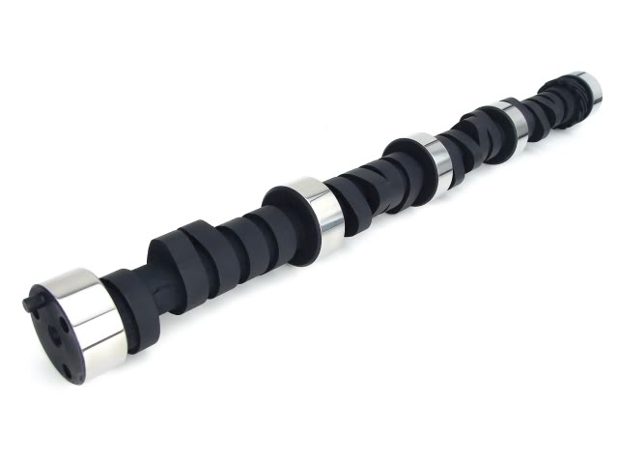
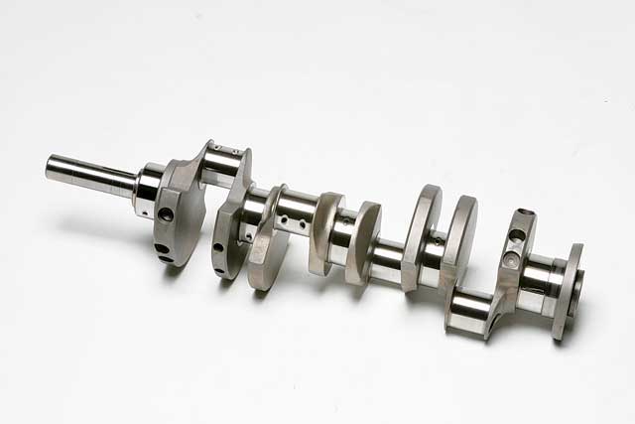
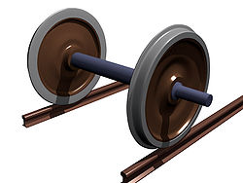
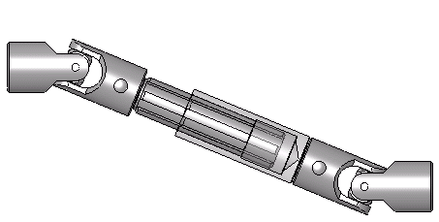
Брегасто вратило
Коленасто вратило (осовина)
Осовина повезује два точка
Карданско вратило

Slide 6
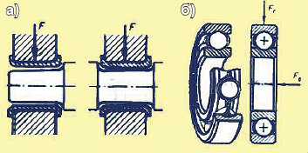
2. Лежајеви
Лежајеви су ослонци вратила и осовина.
Према конструкцији могу бити:
а – клизни,
б – котрљајући

Slide 7
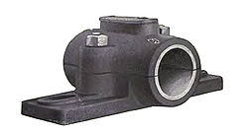
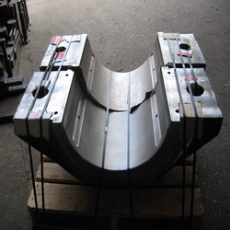
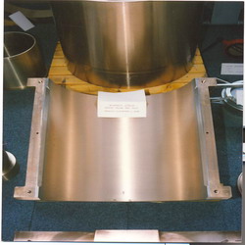
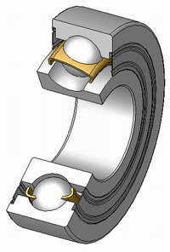
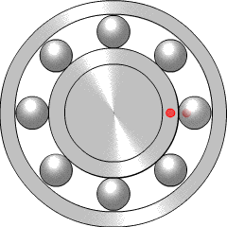
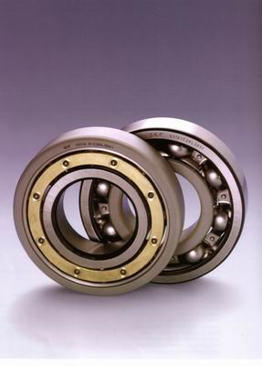
Клизни лежајеви
Једноставни куглични лежај
Начин рада кугличног лежаја

Slide 8
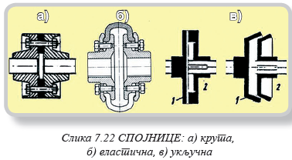
3. Спојнице
Служе за везу између погонске машине и преносника,
као и преносника и радне машине.
Могу да буду изведене као:
- круте, еластичне, канџасте, фрикционе...

Slide 9
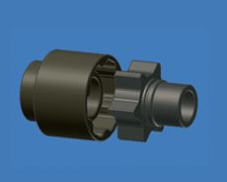
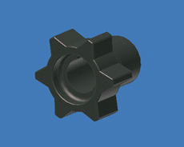
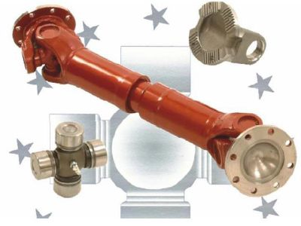
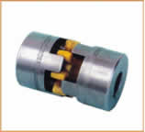
Еластичне спојнице
Карданска
Канџаста

Slide 10
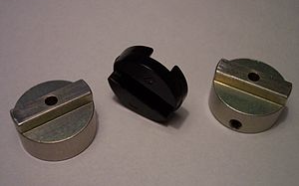
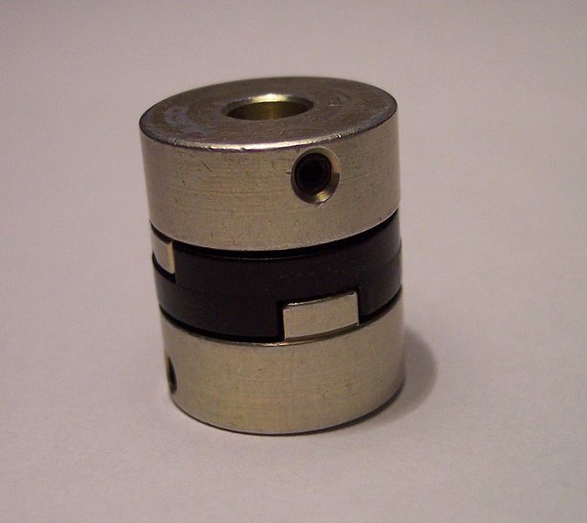
Делови спојнице

Slide 11
Да поновимо...
Који елементи се користе за пренос снаге и кретања?
Наведи разлику између вратила и осовине?
За шта се користе спојнице?

